Slide 1
Классификация методов оптимизации SQL-запросов
МОСКОВСКИЙ ГОСУДАРСТВЕННЫЙ ТЕХНИЧЕСКИЙ УНИВЕРСИТЕТ ИМЕНИ Н.Э. БАУМАНА (НАЦИОНАЛЬНЫЙ ИССЛЕДОВАТЕЛЬСКИЙ УНИВЕРСИТЕТ)
Студент: Артемьев Илья Олегович ИУ7-75Б
Руководитель: Клорикьян Петрос Вазгенович

Slide 2
Цель и задачи
Цель – классифицировать методы оптимизации SQL-запросов в PostgreSQL.
Задачи:
- провести анализ предметной области;
- описать существующие методы оптимизации запросов в PostgreSQL;
- выделить критерии сравнения описанных методов;
- провести сравнение методов по выделенным критериям.

Slide 3
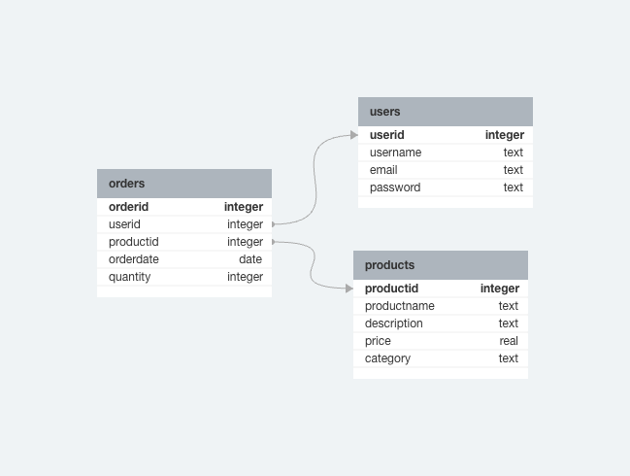
Созданная база данных

Slide 4
Анализируемый запрос
SELECT
u.Username AS User,
p.ProductName AS Product,
o.OrderDate,
o.Quantity
FROM
Users u
JOIN
Orders o ON u.UserID = o.UserID
JOIN
Products p ON o.ProductID = p.ProductID
WHERE
u.Username = 'ilya' AND
p.ProductName = 'chipsiki' AND
o.Quantity = 1;

Slide 5
Метод оптимизации с использованием индексов
CREATE INDEX idx_users_username ON Users (Username);
CREATE INDEX idx_products_productname ON Products (ProductName);
CREATE INDEX idx_orders_quantity ON Orders (Quantity);
CREATE INDEX idx_orders_userid ON Orders (UserID);
CREATE INDEX idx_orders_productid ON Orders (ProductID);

Slide 6
Метод оптимизации с использованием материализованного представления
CREATE MATERIALIZED VIEW OrderView AS
SELECT
u.Username AS User,
p.ProductName AS Product,
o.OrderDate,
o.Quantity
FROM
Users u
JOIN
Orders o ON u.UserID = o.UserID
JOIN
Products p ON o.ProductID = p.ProductID
WHERE
u.Username = 'ilya' AND
p.ProductName = 'chipsiki' AND
o.Quantity = 1;

Slide 7
Метод оптимизации с использованием партиционирования
CREATE TABLE UsersPart1 PARTITION OF UsersMain FOR VALUES IN ('ilya', 'gadzhi', 'kirill');
CREATE TABLE UsersPart2 PARTITION OF UsersMain FOR VALUES IN ('khamit', 'sergey', 'anton’);
CREATE TABLE ProductsPart1 PARTITION OF ProductsMain FOR VALUES IN ('chipsiki', 'suhariki', 'ribka');
CREATE TABLE ProductsPart2 PARTITION OF ProductsMain FOR VALUES IN ('kvas', 'voda', 'sok’);
CREATE TABLE OrdersPart1 PARTITION OF OrdersMain FOR VALUES IN (1, 2, 3);
CREATE TABLE OrdersPart2 PARTITION OF OrdersMain FOR VALUES IN (4, 5, 6);

Slide 8
Анализ методов
Метод | K1 | K2 | K3 | K4
Использование индексов | 3 | + | + | -
Использование материализованного представления | 33 | + | - | +
Использование партиционирования | 5 | + | + | -
- К1 - насколько быстрее (во сколько раз) выполняется запрос после применения оптимизации по сравнению с исходным запросом без оптимизации;
- К2 - влияние метода на размер и структуру базы данных;
- К3 - дополнительные расходы на другие операции с таблицей (удаление, вставка);
- К4 - дополнительные расходы на ручной контроль.

Slide 9
Выводы
- проведен анализ предметной области;
- описаны существующие методы оптимизации запросов в PostgreSQL;
- выделены критерии сравнения описанных методов;
- проведено сравнение методов по выделенным критериям.

